Slide 1

Các rối loạn phát triển ở trẻ em
PGS. TS. BS. Trần Diệp Tuấn
Bộ Môn Nhi
Đại Học Y Dược TPHCM

Slide 2
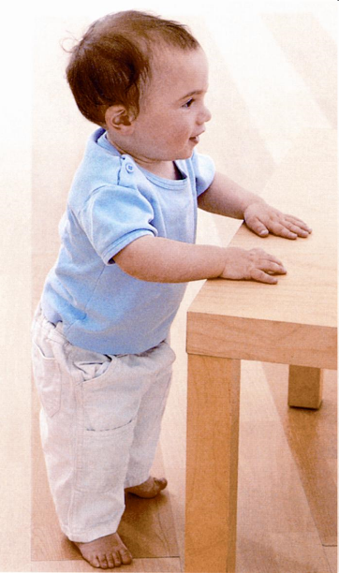



Thể chất
Vận động (thô, tinh)
Ngôn ngữ
Hành vi
Giao tiếp xã hội
Khả năng tư duy…
RL phát triển ở đây chủ yếu là “chậm”, trừ một số ít “nhanh” bất thường, vd. 2mo biết lật (⊥ 3-4 tháng).
Thể chất ko chỉ gồm CC, CN mà gồm toàn bộ cơ thể (điếc, mù, …) →phải đánh giá toàn diện các yếu tố. RL phát triển = RL trong quá trình phát triển, chậm hoặc ko đạt được các mốc theo kỳ vọng. Thường biểu hiện rõ trước khi đến tuổi đi học.
CC, CN chỉ nói được về TĂNG TRƯỞNG (về lượng) ≠ PHÁT TRIỂN (về chất)
10 tháng
6 tháng
Làm được lúc màu xanh là bình thường
Tới màu đỏ chưa làm được là bất thường
(mẹo là ≈ x2 bình thường)
3 tháng
12 tháng
18 tháng
Sơ sinh
6 tháng
Bé này:
CN x3 lần khi 1 tuổi (3 →9kg)
CC x1.5 lần khi 1 tuổi (50 →75cm)
Sơ sinh
Notes:
2

Slide 3
Dịch tễ học (Mỹ)
RL phát triển (~15% trẻ) | Tần suất /1.000
Chậm phát triển tâm thần | 25
Kém khả năng học tập | 75
RL khiếm khuyết tập trung | 30-50
RL phổ tự kỷ | 6
Bại não | 2-3
Phương hại về thính hoặc thị giác | 1-3

Slide 4
Những nguyên nhân chính
Các hội chứng bẩm sinh – yếu tố di truyền:
Nhiễm sắc thể, Dị dạng, Gien
Các tổn thương thần kinh:
Bại não
Thiếu oxy não
Viêm não
Phương hại về thính giác, thị giác
“Trẻ nhão” (Floppy infant) - Infantile hypotonia
Các RL biến dưỡng: PKU, Galactosemia, Nhược giáp …
Khiếm khuyết trong dẫn truyền thần kinh
Thiếu thốn, nghèo nàn về môi trường phát triển

Slide 5
Yếu tố nguy cơ
Mẹ hút thuốc lá / uống rượu
Trình độ học vấn thấp
Nghèo
Cha mẹ độc thân
Chuyển dạ nhanh hoặc chậm bất thường
Sanh forceps
Nước ối nhiễm phân su
Dị dạng cơ thể nhẹ
Trẻ non tháng, nhẹ cân
Các bệnh lý tâm thần / cha mẹ …

Slide 6
Ca lâm sàng 1
Bé Huy, trai, 13 tháng tuổi.
Bé sinh thường đủ tháng, CNLS = 3,2kg.
Mẹ bé có thai kỳ bình thường.
Lúc 6 tháng tuổi, trong đợt khám định kỳ bs ghi nhận trẻ kiểm soát đầu không tốt.
Hiện tại, bé gọi “mama” với mọi người và thực hiện được mệnh lệnh 1 bước. Trẻ uống nước bằng ly được. Bé lăn tròn được, nhưng chưa thể ngồi và đứng.
CN = 8,4 kg, CC = 75 cm, VĐ = 46 cm;
Phản xạ trương lực cổ bất đối xứng (+)
Tăng trương lực cơ, đặc biệt là 2 chi dưới.
Tăng phản xạ gân xương.

Slide 7
PHÂN TÍCH CASE
Lúc 6 tháng kiểm soát đầu không tốt →bất thường vận động, có cổ yếu (bình thường 3 tháng là kiểm soát đầu được rồi)
Trẻ uống được bằng ly →cơ nuốt miệng bình thường
Lăn tròn được nhưng chưa thể ngồi ghế và đứng →bất thường vận động, 13 tháng mà chỉ có thể lăn tròn (bình thường 6 tháng là ngồi được, và 9 tháng là vịnh ghế đứng được rồi) →cơ thân yếu
CN = 8,4 kg nhìn thì có vẻ bất thường đấy (vì 1 tuổi phải đạt 3 lần CNLS là 3x3,2 = 9,6kg), nhưng thật ra đây là giới hạn dưới của bình thường
CC = 75, Vòng đầu = 46 là bình thường → chưa ghi nhận bất thường về thể chất
PX trương lực cổ bất đối xứng (+) → bất thường, còn phản xạ nguyên phát (bình thường 6 tháng là mất rồi)
Tăng trương lực cơ, đặc biệt là 2 chi dưới, tăng px gân xương →bất thường trương lực cơ dạng liệt cứng →vấn đề ở CNS, mà cụ thể là tế bào TK số 1 (liệt cứng, cơ cổ thân yếu), nổi bật rõ hai chi dưới, là một thể nổi trội trong bại não.
Bé này gọi “mama với tất cả mọi người” là bất thường rồi, vì tiếng gọi này là “vô nghĩa”, gặp ai cũng gọi mama. Bình thường 12 tháng là tiếng “mama” đó phải có nghĩa rồi, nhưng này chậm tầm 2mo thôi nên chưa chắc chậm thật sự.
➔bé này có bất thường về vận động so với tuổi (± chậm nói kèm theo)

Slide 8
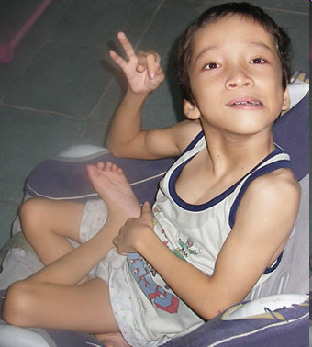
RỐI LOẠN PHÁT TRIỂN VẬN ĐỘNG: BẠI NÃO

Slide 9
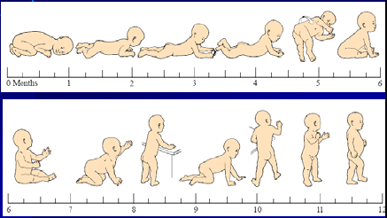
Phát triển vận động – năm đầu
Chống canh tay
Chống bàn
Lật
Vịn
Tự đứng

Slide 10
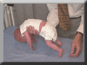
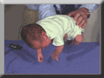
Lưu ý khi đánh giá vận động
QS trẻ ở nhiều tư thế
ngửa
sấp
kéo ngồi lên (cơ cổ)
ngồi (cơ thân)
đứng có trợ giúp
treo trẻ ở vùng bụng
Chú ý bàn tay của bé Mở ra, mở vô hay luôn nắm chặt
Nhìn tư thế tự nhiên
chân ếch →↓ tone
chân bắt chéo →↑ tone
KO chỉ là khi nào trẻ thực hiện được, mà còn là thực hiện như thế nào
Trẻ < 12mo mà chỉ cử động 1 bên tay, mẹ nói do thuận tay kia → sai, <12 mo chưa có tay thuận →coi chừng do bên kia bị ↓ trương lực.
Hình T: Bé này buông xuôi, ko có px chống →trương lực cơ ko bình thường
Bình thường thả xuống có px parachute

Slide 11
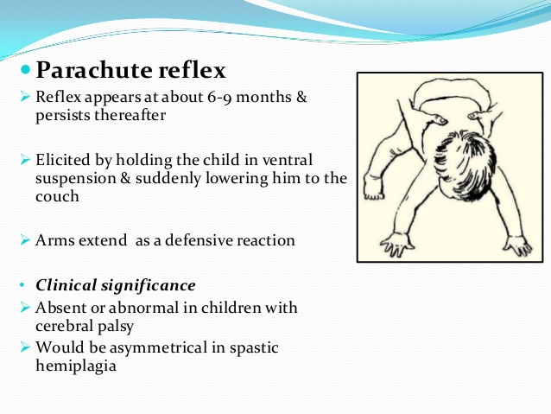

Slide 12
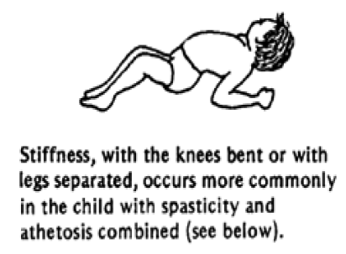
Dấu hiệu sớm của bại não
Bại não là tổn thương neuron VĐ số 1 →RL vận động →vẫn có thể đi học được, nhẹ vẫn tự chăm sóc bản thân được. Tổn thương là ko tiến triển nhưng biểu hiện lâm sàng thay đổi theo quá trình phát triển của đứa trẻ
Tuy nhiên trẻ SS thường bị tổn thương lan toả →có thể ảnh hưởng nhận thức và trí tuệ, động kinh

Slide 13
Dấu hiệu sớm của bại não

Slide 14
Nhận diện – Dấu gợi ý của bại não
Tháng tuổi | Dấu hiệu gợi ý
2 | Lật trước 3 tháng gợi ý hypertonia
4 | Kém kiểm soát đầu, chân bắt chéo
6 | Tồn tại phản xạ nguyên phát
7 | Ngồi W gợi ý: co cứng cơ khép / hypotonia
9 | Không tự ngồi được
12 | Không thể tự kéo và đứng lên

Slide 15
Ca lâm sàng 2
Bé trai 18 tháng tuổi đến khám định kỳ.
Mẹ lo vì bé chỉ nói “mum mum”, “baba” và “mama”.
Ngoài ra vẫn chưa nói một từ nào khác.
Mẹ bé muốn biết liệu bé có bình thường không?
Bình thường khi 12mo sẽ nói được các từ “baba”, “mama” một cách “có nghĩa” (nghĩa là chỉ gọi với ba mẹ mình). Và từ đó trung bình ↑ 1 từ/tuần →Đến 18mo (18–12=6mo=24w) bé đã có thể biết và nói được thêm 24 từ vựng, nhưng bé này chỉ nói được có mấy từ trên →chậm nói.

Slide 16
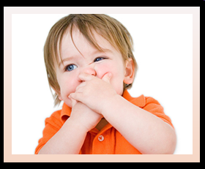
RL PHÁT TRIỂN NGÔN NGỮ: CHẬM NÓI
Ở đây chỉ tập trung vô chậm nói chứ RL phát triển ngôn ngữ rộng lắm (về đại thể chia ngôn ngữ thể hiện và ngôn ngữ cảm thụ)

Slide 17
Trẻ chậm nói
Những điều sau đây có đúng không?
“nó là bé trai, sẽ nói muộn hơn” →sai
“chị nó nói dùm nó rồi, nó sẽ nói chậm hơn” →sai
“trẻ sinh đôi luôn chậm nói” →sai
“tôi nói khi lên 3, thằng bé cũng sẽ vậy thôi” →CÓ THỂ ĐÚNG HOẶC SAI →“nói muộn”, khi cha mẹ hồi nhỏ cũng vậy (là chẩn đoán loại trừ)

Slide 18
PHÁT TRIỂN LỜI NÓI BÌNH THƯỜNG
1-6 tháng u ơ đáp ứng với lời nói
6-9 tháng bập bẹ (mum mum)
10-11 thg mama, baba (vô nghĩa)
12 tháng mama, baba (đúng nghĩa)
(Trung bình tăng 1 từ / tuần)
24 tháng >50 từ, cụm 2 từ
Từ 3 tuổi cụm 3 từ, đặt câu hỏi, kể chuyện
Từ 4 tuổi câu 6-8 từ, 4 màu, đếm đến 10
Nói <₂₀₋25% số từ (theo mốc)
là bất thường

Slide 19
Nhận diện - Quy tắc số 4
Tuổi | Ngôn ngữ thể hiện | Hiểu được bởi một người lạ
1 | Những từ đơn | 1/4
2 | Kết hợp 2 từ | 2/4
3 | Câu 3 từ | 3/4
4 | Câu 4 từ trở lên | 4/4

Slide 20
Ca lâm sàng 2
Bé trai 18 tháng tuổi đến khám định kỳ.
Mẹ lo vì bé chỉ nói “mum mum”, “baba” và “mama”.
Ngoài ra vẫn chưa nói một từ nào khác.
Mẹ bé muốn biết liệu bé có bình thường không?
Chậm nói
(Denver II: vận động thô và tinh tế, ngôn ngữ, xã hội )
Bạn muốn biết thêm về điều gì?
Nguyên nhân

Slide 21
Nhận diện – Nguyên nhân chậm nói
Thiểu năng trí tuệ*
Điếc / nghe kém*
Trẻ nói muộn*
Hai ngôn ngữ →“có thể” thôi. Nếu nhà xài 2 ngôn ngữ hoặc cho đi hoặc trường quốc tế thì trẻ có thể thông thạo cả 2 lúc 5 tuổi. Nhưng nếu nhà xài toàn tiếng Việt nhưng bắt trẻ nghe toàn tiếng Anh →ko có tương tác →dễ rối loạn.
Tự kỷ
Bại não →bình thường bại não chỉ rối loạn vận động, nhưng nếu tổn thương diện rộng lan ra vùng khác thì có thể rối loạn ngôn ngữ
Câm chọn lọc →liên quan tâm lý, kiểu ở nhà bình thường là đến lớp câm…
Môi trường TL-XH nghèo nàn →do thiếu người nói chuyện, TV chỉ 1 chiều, thiếu tương tác
RL ngôn ngữ chuyên biệt (RLNN thể hiện và RLNN cảm thụ-thể hiện)
* 3 nguyên nhân phổ biến của chậm nói

Slide 22
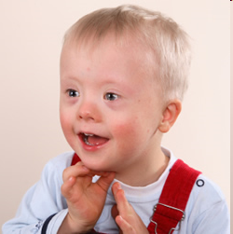
THIỂU NĂNG TRÍ TUỆ
Hay gặp hội hứng down, giai đoạn đầu còn chậm phát triển vận động, sau này chỉ vận động thô, kém vận dộng tinh

Slide 23
Định nghĩa thiểu năng trí tuệ
“Thiểu năng trí tuệ là tình trạng kém khả năng, đặc trưng bởi những hạn chế đáng kể về chức năng trí tuệ và hành vi thích ứng như được thể hiện trong các kỹ năng về nhận thức, xã hội, và thích ứng có ích”
AAMR, 2002
(American Association of Mental Retardation)

Slide 24
Thiểu năng trí tuệ
“Giới hạn đáng kể về CN trí tuệ” = IQ < 2SD so với giá trị trung bình
IQ trung bình trong dân số = 100
SD = 15
Chậm phát triển tâm thần khi < 70
Thường được chẩn đoán từ 3-8 tuổi
Càng nặng càng được chẩn đoán sớm
Thể hiện qua chậm nói, chậm phát triển, có các vấn đề về học tập tại trường

Slide 25

ĐIẾC / NGHE KÉM

Slide 26

Nghe kém chậm nói
Bất cứ ca nào chậm nói cũng phải kiểm tra thính lực
Biểu hiện thường gặp nhất:
Không đáp ứng với lời nói/tiếng ồn
Phát triển lời nói kém
Biểu hiện ít gặp hơn:
Những vấn đề về hành vi
kém chú ý, nói to, mơ màng…
Những vấn đề về thăng bằng
Dùng ngón tay ngoáy tai

Slide 27
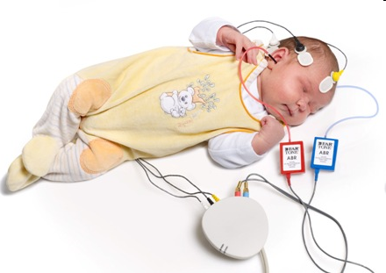
Đánh giá thính lực
Test điện sinh lý
Brainstem evoked response audiometry (BERA, ABR, BAER)
Otoacoustic emission (OAE)
Tympanometry (Nhĩ lượng)
Electro-cochleography (ECochG or EcoG)
BERA
Đánh giá ngay từ sơ sinh

Slide 28
Tuổi phát hiện trung bình
Này là ở bển mà còn vậy
Điếc TKCGBS vừa/nặng: 23 tháng
Điếc TKCGBS nhẹ: 3-4 tuổi
Điếc một bên hoặc điếc tần số cao: 5-6 tuổi

Slide 29
Ca lâm sàng 3
Gia Bảo là một bé trai
2 tuổi: thường thể hiện sự lo âu, sợ sệt trong môi trường mới và thường bám theo cha mẹ. Gia Bảo chỉ sử dụng từ đơn và biết khoảng 7-8 từ vựng. Thường thì bé hầu như không nói. Gia đình cũng lo lắng về tình trạng chậm biết nói của trẻ.
5 tuổi: “cụ non”. Gia đình lo lắng về hành vi gây hấn, đánh hoặc cắn người khác. Hoạt động trong ngày thường không đa dạng. Bé không chơi trò tưởng tượng với trẻ khác. Không chia sẽ niềm vui. Thích xem vài chương trình và video ưa thích.

Slide 30
Gia Bảo biểu hiện của 1 trẻ tự kỷ
Bé không thích cái “mới”: sợ sệt trong môi trường mới (hoặc thói quen mới,..).
Sở thích hạn hẹp, mối quan tâm hạn hẹp (hoạt động thường ngày không đa dạng, chỉ thích xem vài chương trình và video ưa thích)
Không thích chia sẻ niềm vui
Kém trong các trò chơi đóng vai (không chơi trò tưởng tượng vơi trẻ khác)
Có chậm nói

Slide 31
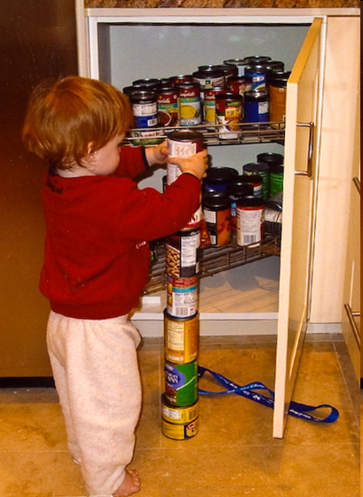
RLPT VỀ GIAO TIẾP XÃ HỘI: TỰ KỶ cố gắng chẩn đoán ra trước 3 tuổi

Slide 32
Biểu hiện cần lưu ý về ngôn ngữ, nhận thức, xã hội và cảm xúc
Tháng tuổi | Mong đợi | Biểu hiện cần lưu ý
2 | Cười, phát ra tiếng | Không cười – khiếm khuyết về nhận thức và xã hội
6 | Bập bẹ - lập lại các phụ âm / nguyên âm | Không bập bẹ – vấn đề về thính giác?
12 | Cử chỉ, hiểu 50 từ, nói từ đầu tiên | Không đáp ứng với tên gọi hoặc từ nói, thiếu sử dụng cử chỉ để chỉ cái mong muốn
18 | 7-10 từ chức năng, nhận diện bộ phận cơ thể, làm theo mệnh lênh | Thiếu từ, không làm theo mệnh lệnh mới, không dùng ngón trỏ để chỉ vật quan tâm của mình cho người khác
24 | Đóng vai, cụm 2 từ, liên kết mệnh lệnh 2 bước | Thiếu cụm 2 từ, không biết chơi đóng vai / biểu tượng

Slide 33
Protodeclarative pointing
Protodeclarative pointing is the use of the index finger to indicate an item of interest to another person. Toddlers typically learn to utilize protodeclarative pointing to communicate their concern for an object to others.
The absence of protodeclarative pointing is predictive of the later diagnosis of autism. The presence of protodeclarative pointing can be assessed by interview of the parent or caregiver. As a screening question, Baron-Cohen and colleagues (1992, 1996) have demonstrated that the absence of a positive response to an inquiry about protodeclarative pointing is predictive of the later diagnosis of autism. Screening questions include "Does your child ever use his/her index finger to point, to indicate interest in something?" The absence of a positive response to this question suggests the need for a specialized assessment for possible pervasive developmental disorder.
Below are 2 quotes from http://www.pubmedcentral.nih.gov/articlerender.fcgi?artid=20 43155
Both pointing and other gestures can be used to request something (protoimperative) or to comment on the world (protodeclarative).
"Protoimperative gestures serve to request objects or actions (e.g., raising arms above head in an apparent bid to be picked up by a caregiver or pointing to an otherwise unreachable toy) and protodeclarative gestures apparently serve to co-orient a baby and a caregiver toward the same object or event (e.g., pointing to a dog while uttering “doggie!”; Baron-Cohen, 1999; Bates, Camaioni, & Volterra, 1975)."

Slide 34
Pointing and Theory of Mind:
"Pointing to share attention to distant events or objects is widely held to be diagnostic of an infant’s abilities to represent others as psychological agents with perspectives that differ from that of the infant. In this perspective, pointing to request things signifies only that babies perceive others as causal (as opposed to mental) agents. Thus, protoimperative gestures are held to constitute babies’ attempts to manipulate others’ behaviors or to manipulate the world through others’ behaviors, whereas protodeclarative gestures are held to constitute evidence of babies’ attempts to manipulate others’ minds or states of knowledge and therefore imply the possession by the signaler of a nascent theory of mind."
This article from 2007 is called "A New Look At Infant Pointing". It summarizes past research, and proposes that infant pointing is actually more complex than once thought. The most interesting and reader-friendly part of the article is a table of examples of NT children pointing. You can see for yourself the rich variety of purposes the point fulfills, even at age 12 months +/-.
Here's the link. The table is on page 5.
http://email.eva.mpg.de/~tomas/pdf/Liszkowski_ChildDevlp_07. pdf
This Little Einsteins book has lots of pictures of the characters pointing. It can help encourage your child to point, and help them learn to follow a point. The pictures can also be used to talk about gaze -- some of pictures show the characters looking at the item of interest, and others show them looking at the reader while pointing.
At the same time, it teaches about colors, the artist Van Gogh, and famous world landmarks like the pyramids, Big Ben, and the Golden Gate bridge.
The book is called "Mission: Color Discoveries." Here's further info from Amazon.

Slide 35
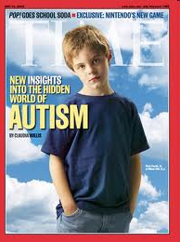
Tự kỷ - triệu chứng
Trẻ tập đi
chậm nói
không lắng nghe
trong thế giới riêng của trẻ
kém trong tiếp xúc ánh mắt
kém trong chơi đóng vai
những vấn đề về hành vi (gây hấn, ...)
Sự thoái lui về kỹ năng nói và xã hội (dù ban đầu bình thường)
Hành vi lập lại xuất hiện lúc khoảng 3 tuổi

Slide 36
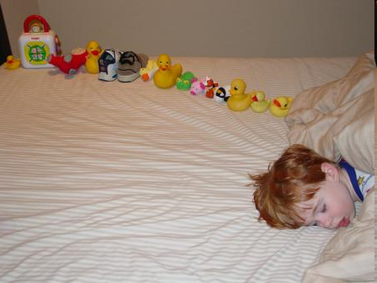
Ngoài ra còn 1 số đặc tính khác như:
Thích xoay tròn
Hay để tay ngang mặt rồi lắc lắc tay (kiểu “ko chịu đâu”, mà làm liên tục)
TẦM SOÁT để ráng chẩn đoán sớm trước 3 tuổi
Bé trai tự kỷ và đồ chơi xếp thành đường thẳng
→Trẻ tự kỷ rất ngăn nắp

Slide 37
Tầm soát tự kỷ lúc 18 tháng
Khám định kỳ trẻ 18 tháng tuổi cần đặt câu hỏi với cha / mẹ và quan sát trực tiếp để đánh giá trẻ về
Xã hội | Ngôn ngữ | Chơi
Dùng cử chỉ: chỉ trỏ vẩy tay lắc đầu | Dùng 7-10 từ Hiểu mệnh lệnh 1 bước (với trẻ tự kỹ thì nên chia mệnh lệnh thành các bước nhỏ) | Tham gia vào trò chơi đóng vai đơn giản
Tầm soát (+), nghĩa là trẻ có dấu hiệu tự kỷ: khi trẻ ko làm được những điều trên.
“Không chỉ trỏ” nghĩa là nó muốn mình lấy dùm nó cái đó nhưng nó không bao giờ chỉ mình biết, kiểu nó nghĩ mình phải tự hiểu ý nó.
Thí nghiệm lý thuyết về tự kỉ: trẻ tự kĩ nghĩ rằng bé thấy gì thì người khác cũng thấy như vậy, mọi người phải nghĩ giống bé →cáu gắt.

Slide 38
Nhận diện – Tự kỷ
Tam chứng
Phương hại về tương tác xã hội: không thích chia sẻ, thu mình trong thế giới của riêng mình,…
Phương hại về giao tiếp: chậm nói, …
Hành vi bị hạn chế, lập đi lập lại

Slide 39
Ca lâm sàng 4
Nếu bệnh sử chỉ dừng ở 4y thì có thể chỉ là hiếu động
Thiện, bé trai 7 tuổi, học sinh lớp 1.
Mẹ lo lắng về hành vi của trẻ, và rằng trẻ không nghe lời
Trẻ sinh đủ tháng, CNLS = 3,3 kg, mẹ thai kỳ bình thường
3 tuổi vào lớp mầm, bị cô than phiền là không ngồi yên, quậy phá, thỉnh thoảng đánh bạn. Mẹ cho ở nhà.
4 tuổi, bé té từ trên bàn và khâu ở cằm 3 mũi.
5 tuổi vào lớp lá, ko nghe theo hướng dẫn của cô, chạy quanh lớp, ko tập trung, ko ngồi yên, ồn ào và quậy phá. Ở nhà mẹ bé nói bé lì, ko vâng lời, hay cãi, ko làm bài tập.
Cha bé lúc nhỏ được xếp vào loại “ngỗ nghịch”
Khám: không gì đặc biệt, nhưng trong phòng khám thì bé chạy quanh, chạm cái này cái kia, nghịch nước/lavabo…

Slide 40
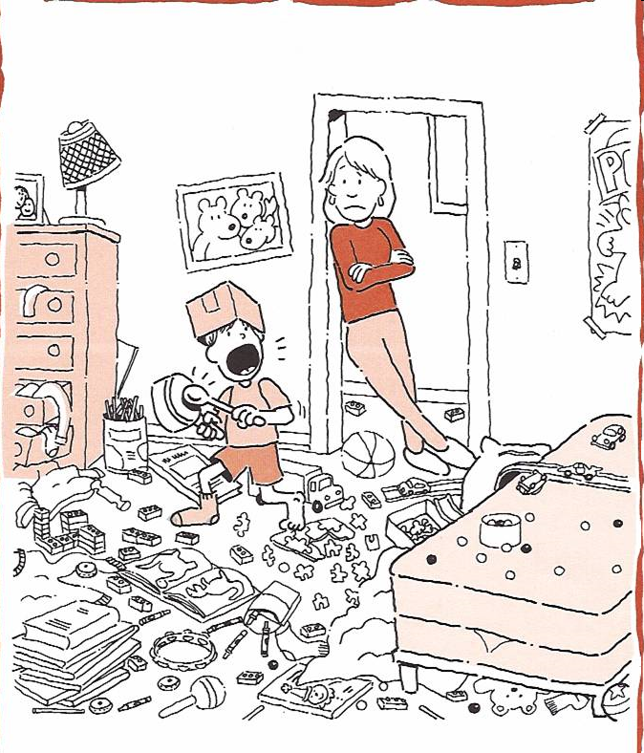
RL PHÁT TRIỂN VỀ HÀNH VI: RL TĂNG ĐỘNG – KÉM CHÚ Ý (ADHD)
Giảm chưa chắc là bất thường nhưng KÉM là bất thường rồi

Slide 41
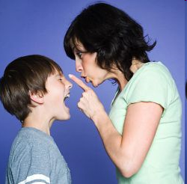

“thằng bé hiếu động quá mức, nó ngồi không yên”
“con tôi hay quên, nó không chú ý lắng nghe”
Thật ra nó có nghe đâu mà quên

Slide 42
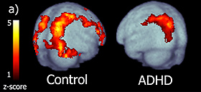
ADHD
So với trẻ bình thường thì trẻ với ADHD có vùng vỏ não vùng đỉnh bên phải kém hoạt động hơn khi thực hiện công việc giải quyết vấn đề đòi hỏi sự tập trung.
Notes:
42

Slide 43
24 ADHD Children Scanned
Children with ADHD have less activity in parietal brain areas while performing attention-demanding problem-solving tasks.
The researchers studied brain scans of 24 ADHD children (with hyperactivity) and found that the right parietal lobes in children with ADHD did not function as well as in children without ADHD. The right parietal lobes are associated with the development of coping strategies.
Prof Vance, who is based at Melbourne's Royal Children's Hospital, says these children will do anything to feel in control of their situation. They have negative, oppositional ways of relating, for instance, changing the rules of a game endlessly and arguing back. "This discovery has the real potential to improve treatment strategies for ADHD, to enable these children to better manage the demands of their family and school relationships," he said. "It cannot be assumed that ADHD behavior is the fault of bad parenting or lack or discipline."

Slide 44
ADHD
Muốn dặn cái gì thì phải kêu nó lại dặn kỹ, bắt lắp lại chứ dặn qua loa rồi về la mắng là ko được
Kém chú ý
Dễ bị phân tán
Khó tập trung vào 1 việc
Dễ chán sau vài phút
Khó hoàn thành 1 việc
Khó khăn trong bài tập
Không chú ý lắng nghe
Mơ màng
Khó làm theo chỉ dẫn
Tăng động
Ngồi không yên
Nói liên tục
Loay hoay chạm vât này chơi vật kia
Vận động liên tục
Khó thực hiện những nhiệm vụ cần sự yên lặng
Bốc đồng
Không kiên nhẫn
Chen ngang (lời nói, trò chơi)
Dễ nỗi đóa mà ko kịp nghĩ đến hậu quả (Bản thân nó ko thực sự muốn nhưng tay nhanh hơn não)
Trước 4 tuổi phải chẩn đoán cẩn thận, vì TB thần kinh chưa phát triển đầy đủ để kiểm soát hành vi →trẻ có thể hiếu động. Tuy nhiên mấy đứa dữ dội quá thì chẩn đoán luôn.

Slide 45
Vòng lẩn quẩn tai ác bất lợi cho trẻ ADHD
Đây là bệnh nên phải giúp đỡ nó chứ ko kỳ thị, la mắng
Không kiềm chế được bản thân
Trẻ có hành vi bốc đồng
Cha/me, thầy/cô trách mắng. Bạn bè ghét bỏ
Cảm giác cô độc. Tự ti, mặc cảm
Càng làm trẻ dễ có hành vi bốc đồng
Vòng lẩn quẩn tai ác bất lợi cho trẻ ADHD

Slide 46
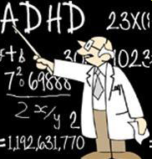
Nhận diện – ADHD
Không có công cụ chẩn đoán chuyên biệt
EEG và hình ảnh não bình thường
Một số trắc nghiệm tâm lý là hữu ích nhưng không giúp chẩn đoán xác định
Tầm soát ADHD bằng SNAP IV The Swanson, Nolan, and Pelham Rating Scale
Chẩn đoán dựa vào DMS-V
Nghề phù hợp là cứu hoả
Theo thuyết tiến hoá thì nhờ những đứa này ngày xưa lao vô săn hổ nên con người mới tiến hoá được.

Slide 47
TIẾP CẬN TRẺ RL PHÁT TRIỂN

Slide 48
Nhận diện rối loạn phát triển
Lo lắng của cha mẹ
Quan tâm của bác sĩ
Các công cụ tầm soát
Chỉ số phát triển (ví dụ: IQ…)
Quy tắc số 4
Thính lực
Denver II
M-CHAT, SNAP IV
Khám toàn diện
Chẩn đoán bằng DSM5
Tầm soát nguyên nhân

Slide 49
Thật sự chậm phát triển?
Thường dưới 2 độ lệch chuẩn so với giá trị trung bình theo tuổi niên biểu
Điều chỉnh theo sự non tháng cho tới 2 tuổi
Loại
Toàn thể
Lĩnh vực duy nhất
Sự chậm không điển hình (lúc đầu chậm, sau đó phát triển nhanh như bình thường)

Slide 50
Khi nào chẩn đoán được thực hiện?
Bại não: trung bình lúc 10 tháng
Thiểu năng trí tuệ: bởi bác sĩ trong 75% trường hợp / trung bình trước 39 tháng
Nghe kém/điếc: nhẹ và vừa khoảng 23 tháng, nặng 3-4 tuổi, một tai / điếc tấn số cao 6 tuổi
Rối loạn phổ tự kỷ: trung bình lúc 3 tuổi
ADHD: trước tuổi đi học hoặc ngay sau đó

Slide 51
XỬ TRÍ VÀ CAN THIỆP
Vấn đề về y khoa
Can thiệp về mặt giáo dục
Tâm lý xã hội
nổi đau / mất mát
điều chỉnh
hỗ trợ gia đình
nhận sự hỗ trợ từ cộng đồng
nhà trường

Slide 52
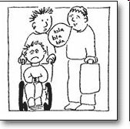
NGUYÊN TẮC ỨNG XỬ
Hỏi trước khi bạn giúp
Cần nhạy cảm với các
tiếp xúc cơ thể
Suy nghĩ trước khi nói
Đừng giả định điều gì

Slide 53
Đối với người ngồi xe lăn
Xe lăn là một phần không gian cá nhân
Nhìn và nói trực tiếp hơn là qua người khác
Thoải mái và nói một cách tự nhiên
Nói ở mức ngang tầm mắt
Suy nghĩ trước khi chỉ đường đi
Dùng từ ngữ thích hợp
Chào hỏi thích hợp ví dụ: bắt tay ngay cả khi họ có hạn chế

Slide 54
Đối với trẻ tự kỷ
Cần rõ ràng, không mơ hồ
Đừng giả định họ hiểu các qui tắc xã hội
Dùng hình ảnh, checklist
Giải thích từng bước một
Tập tính kiên nhẫn với họ
Đừng dễ dàng bực tức
Ghi nhớ những gì họ nghe và thấy

Slide 55
KẾT LUẬN
Phần lớn các rối loạn về phát triển biểu hiện trước tuổi đi học
Có thể nhận diện thông qua hình thái học hoặc qua những ghi nhận về chậm phát triển ở một lĩnh vực nào đó
Nhận diện sớm rất quan trọng để có kế hoạch và can thiệp sớm

Slide 56

Mục tiêu bài giảng
Nêu được định nghĩa của rối loạn phát triển (RLPT)
Biết các lĩnh vực phát triển của trẻ/các rối loạn tương ứng
Nêu được các nguyên nhân chính của RLPT
Nhận diện được một số RLPT thường gặp
Nêu được cách tiếp cận đối với trẻ có vấn đề về phát triển
Biết một số công cụ tầm soát cho các RLPT tương ứng
Biết nguyên tắc xử trí và ứng xử với trẻ RLPT

Slide 57
Đối chiếu thuật ngữ Việt – Anh
Chậm nói Speech delay
Rối loạn phát triển Developmental disorder
Thiểu năng trí tuệ Mental retardation
Điếc / nghe kém Hearing loss
Trẻ nói muộn Late talker
Môi trường TL-XH nghèo nàn Psychosocial deprivation
2 ngôn ngữ Bilingualism
Tự kỷ Autism
Bại não Cerebral palsy
Câm chọn lọc Elective mutism
RL ngôn ngữ chuyên biệt Specific language disorders (SLD)
RL ngôn ngữ thể hiện Expressive language disorder (ELD)
RLNN cảm thụ-thể hiện Mixed receptive-expressive LD

Slide 58
Phần tham khảo thêm

Slide 59
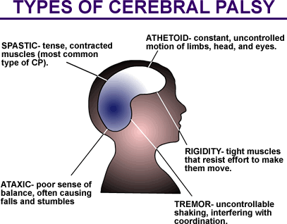

Slide 60
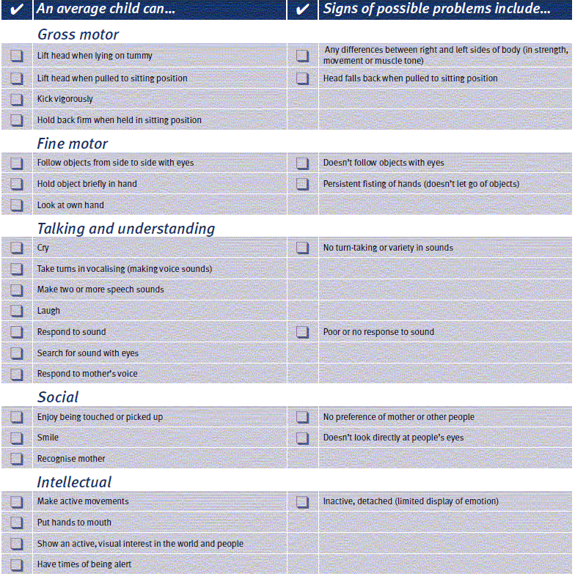
3 months

Slide 61
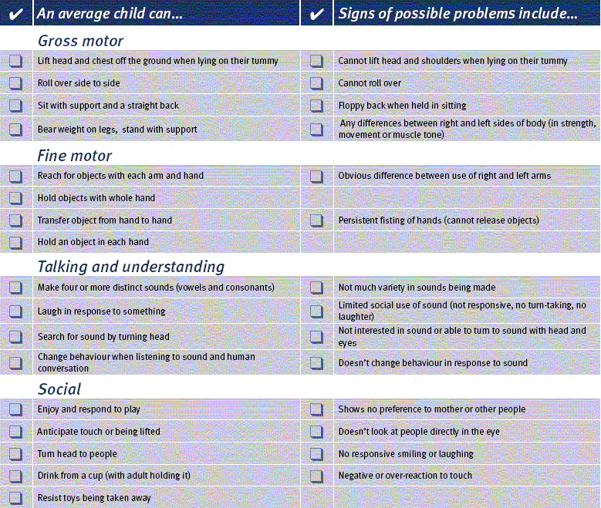
6 months

Slide 62
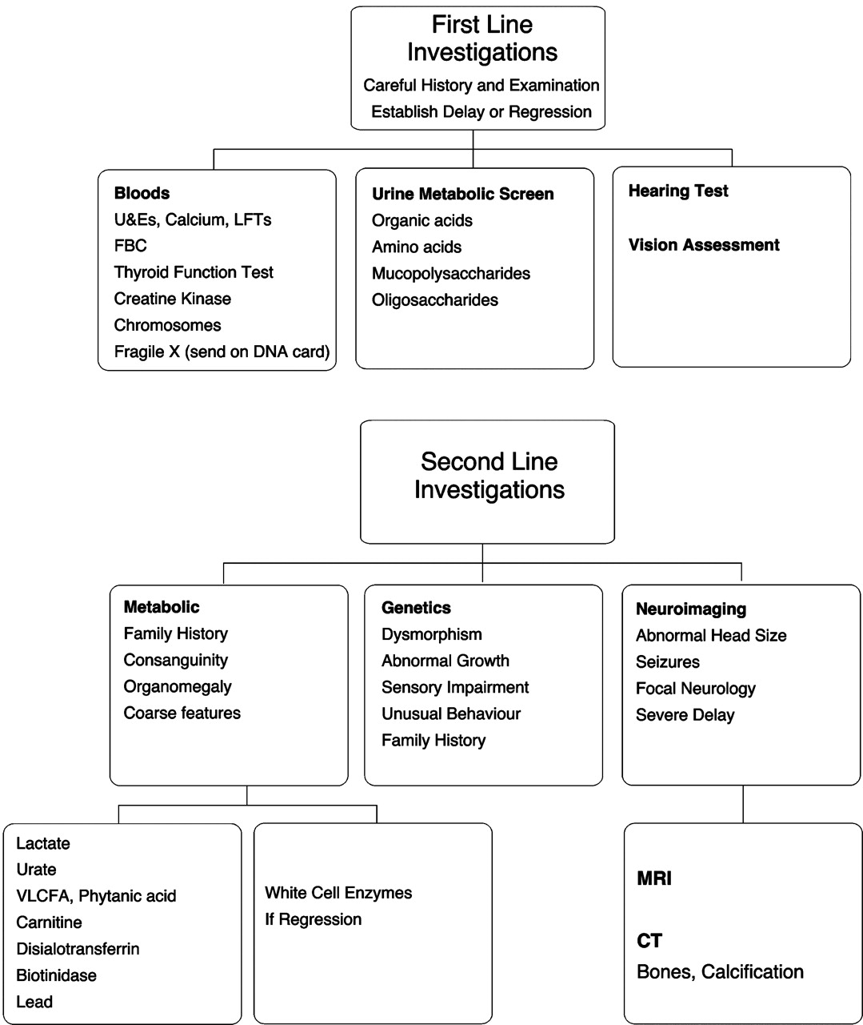

Slide 63
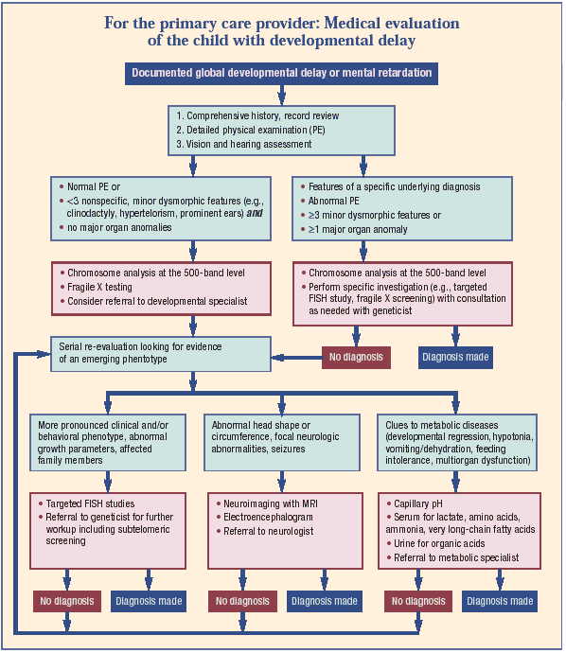

Slide 64
Một ví dụ
Bé trai 6 tháng tuổi đến khám định kỳ. Bé chưa biết ngồi nhưng lật dễ dàng. Mẹ bé lo lắng việc bé chưa biết ngồi.
Bạn muốn biết thêm về điều gì?
Trẻ này bình thường?
Tuổi vận đông 5 tháng
Tuổi niên biểu 6 tháng
DQ = x 100 = x 100 = 83

Slide 65
Nhận diện rối loạn phát triển
Chỉ số phát triển (Developmental Quotient)
DQ = (Tuổi phát triển / tuổi niên biểu) X 100
≥ 85 làm an lòng cha / mẹ (bình thường)
71 – 84 theo dõi sát (chậm nhẹ đến vừa)
≤ 70 chuyển tuyến trên (chậm nặng)
Chronological age refers to the period that has elapsed beginning with an individual's birth and extending to any given point in time.

